Slide 1
Vegetablessssss
組員
106590007賴威錩
106590009戴碩廷
106590025郭家佑

Slide 2
頁面
主頁
訂購
菜單
四季菜單
夏季菜單
冬季菜單
意見回饋

Slide 3
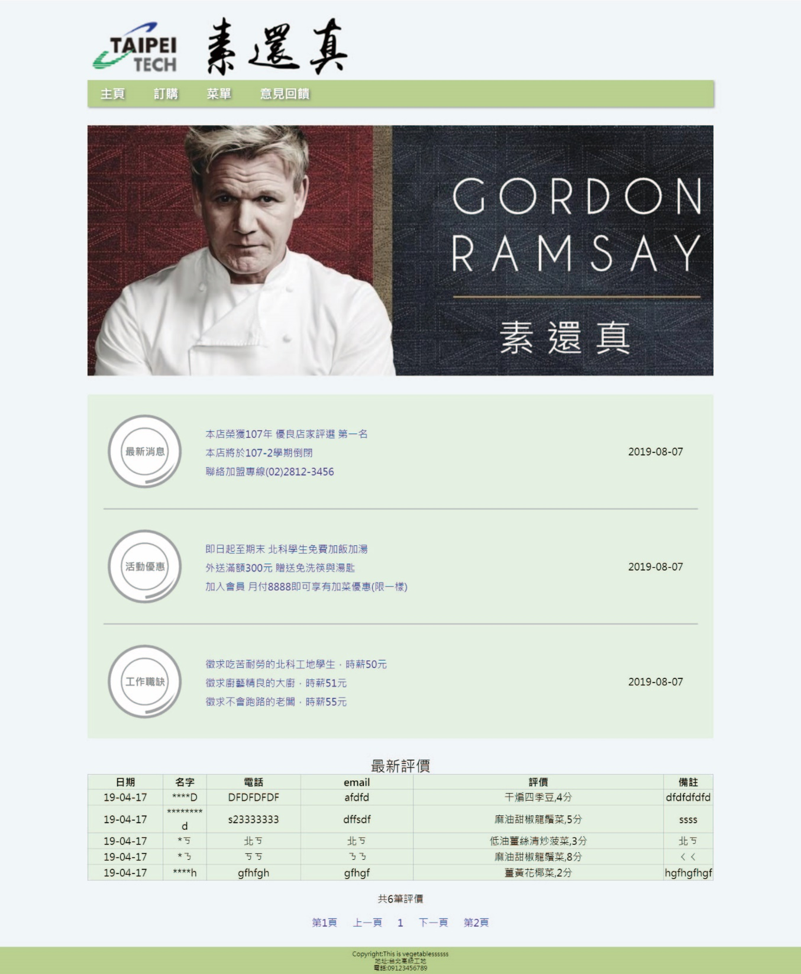
設計
以充滿Vegetablessssss質感的綠色為主色
字型:微軟正黑體
主要功能有:
查看菜單
訂購
意見回饋
首頁中間可看見各式公告
下方能查看顧客的最新評價

Slide 4
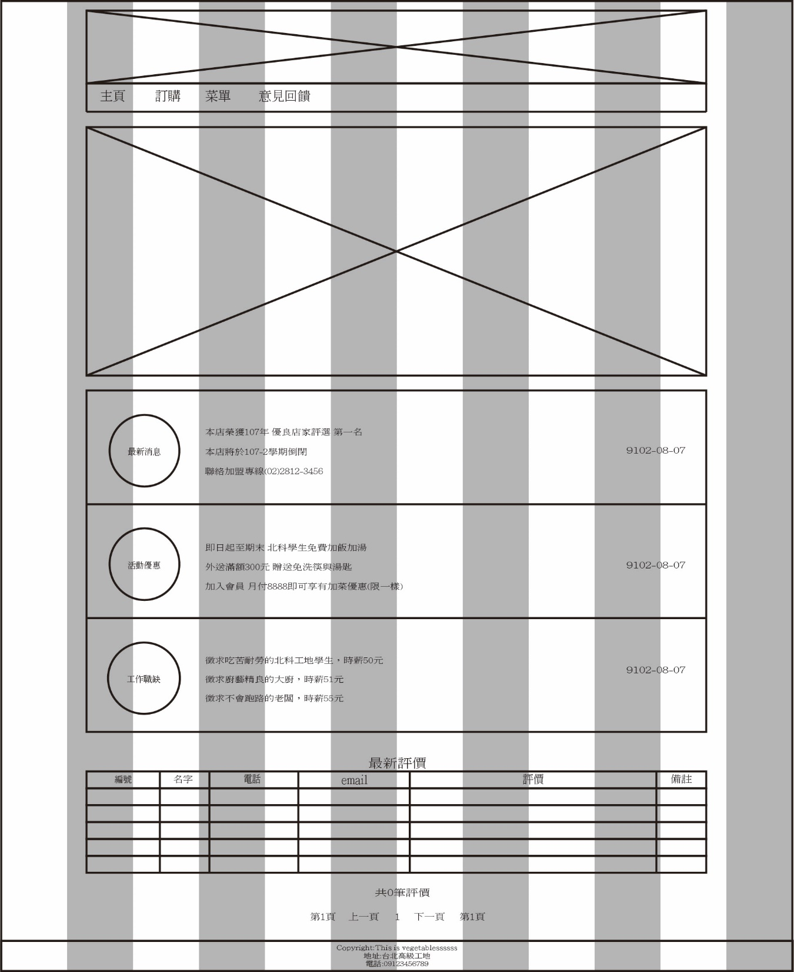
設計
Wireframe

Slide 5
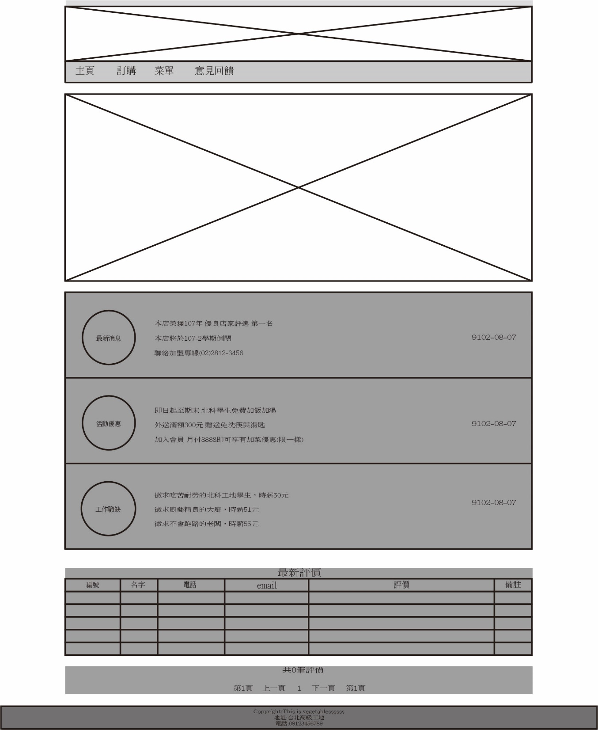
設計
Wireframe灰階

Slide 6
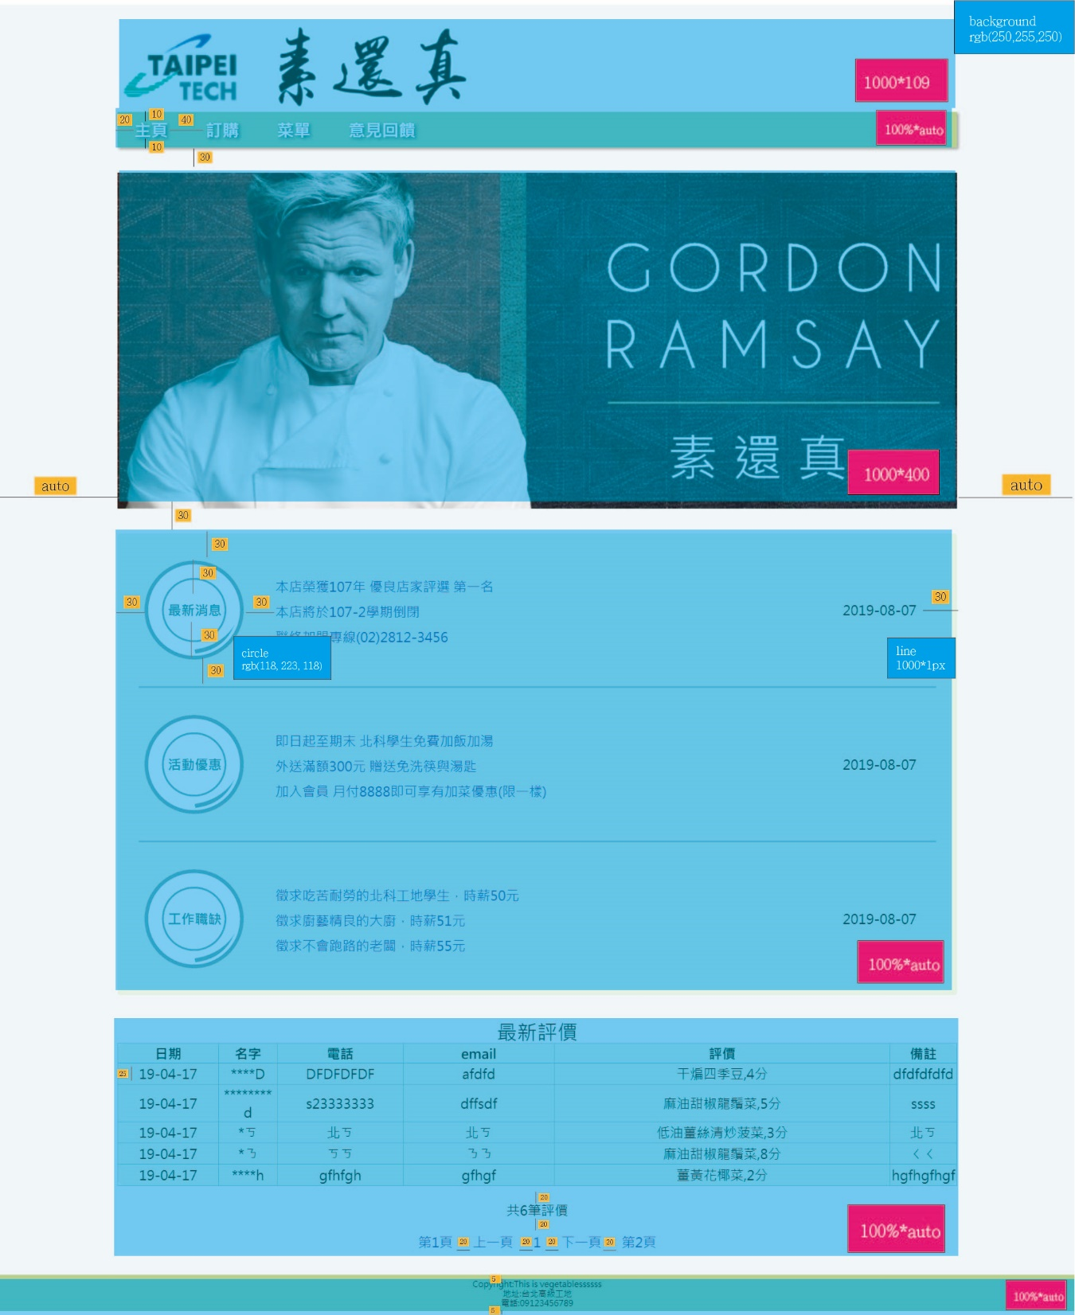
設計
尺寸標示

Slide 7
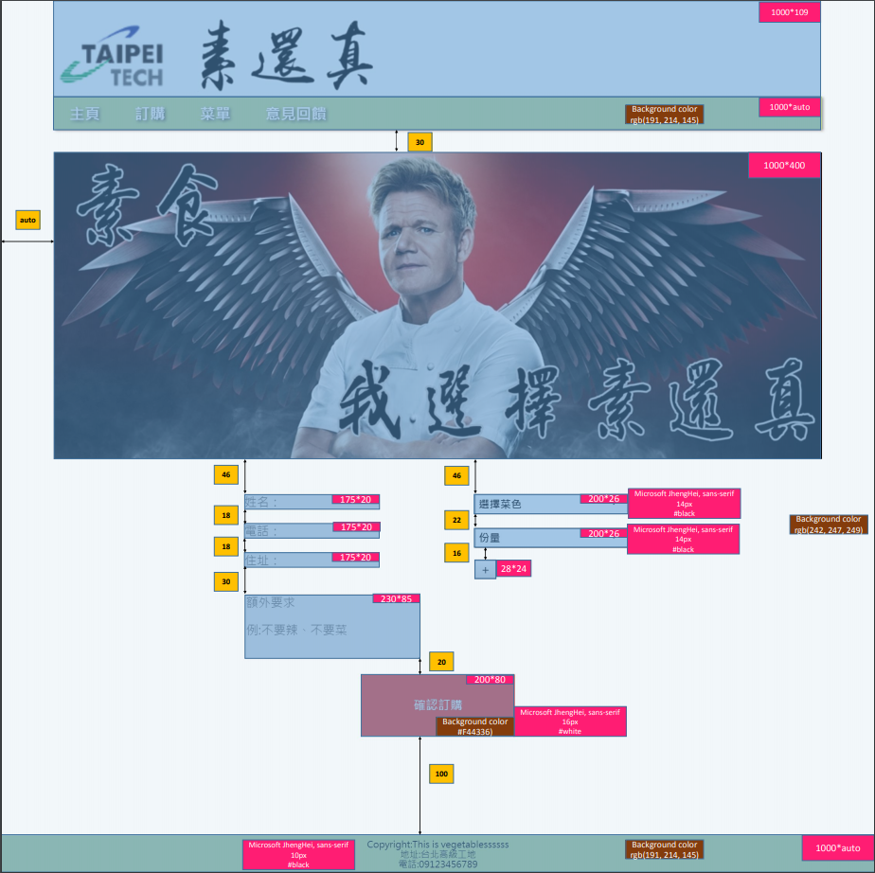
設計
尺寸標示

Slide 8
程式
「菜單」頁面，滑鼠滑過圖片會旋轉。
「訂購」及「意見回饋」頁面，下拉選單有很酷的特效。
「意見回饋」頁面會將資料送出到google。
「訂購」頁面按下+號可新增下拉選單。
「主頁」頁面會將google中的資料抓下來，顯示在主頁下方的評價區。
「主頁」下方的評價區會根據評價數增加表格欄位。

Slide 9
分工
賴威錩:菜單、雲端資料管理、神
戴碩廷:訂購、意見回饋、修圖
郭家佑:主頁

Slide 10
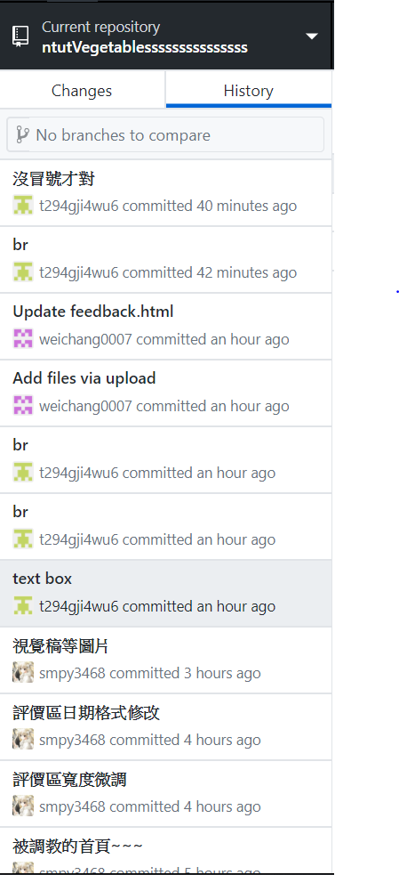
Git flow

